Slide 1
Aluperäiskulttuurit: aboriginaalit
s. 32-43

Slide 2
Alkuperäiskulttuurit
Etninen alkuperäiskulttuuri = asuneet jollakin alueella pitkään, oma kieli ja kulttuuri
→ esim. saamelaiset, inuiitit, maorit, sanit..
Antropologian kenttätutkimus: haastattelut, videointi, valokuvaus ym. havainnointi

Slide 3
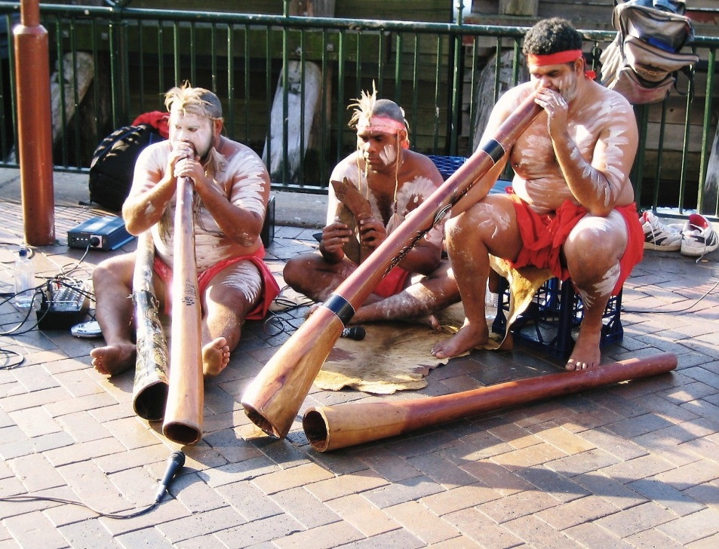
Aboriginaalit
Australian etninen alkuperäiskulttuuri
He tulivat maahan n. 60 000 v. sitten Aasiasta
Väestö jakaantui satoihin kieliin ja paikallisryhmiin

Slide 4
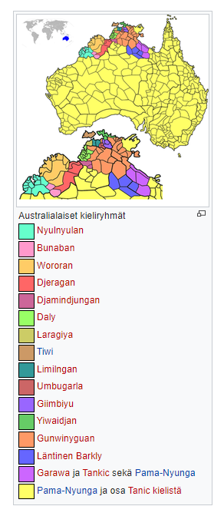
Aboriginaalien käyttämät kielikunnat

Slide 5
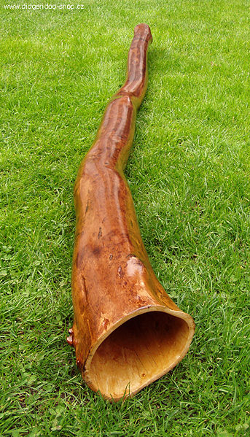
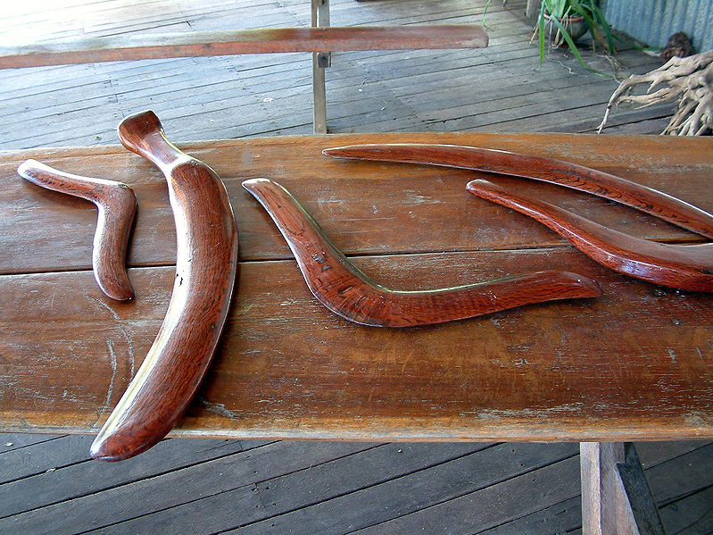
Bumerangi & Didgeridoo https://www.youtube.com/watch?v=JEgXAu30yuY

Slide 6
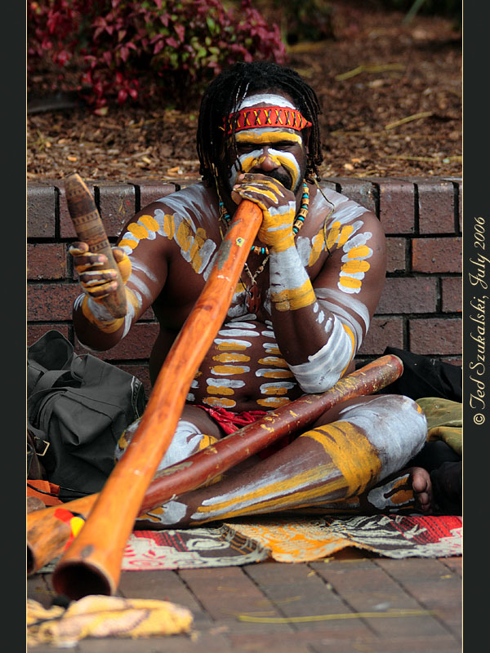
Aboriginaalien kulttuuri
Aboriginaalit olivat keräilijä-metsästäjiä
Keskeinen osa uskontoa oli unimaailma, selitys maan ja ihmisten synnylle
→ Unimaailmaan liittyi esi-isien ja luonnon voimakas kunnioitus, pyhiä paikkoja esim. Ayers Rock

Slide 7
Aboriginaalien kulttuuri: Ayers Rock eli Uluru

Slide 8
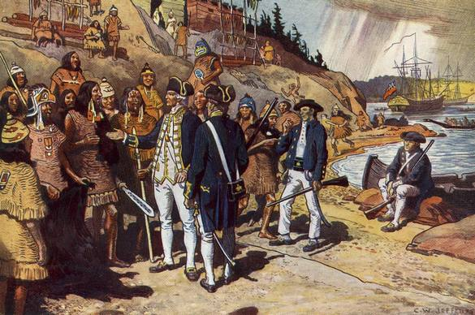
Aboriginaalien kulttuuri
James Cookin 1770-l. löytöretkien myötä Australia I-B:n alaisuuteen
Britit asuttivat 1800-l. Australiaa sotilailla ja vangeilla:
-aboriginaalit reservaatteihin
- segregaatio
- rasismi
- taudit (esim. isorokko)

Slide 9
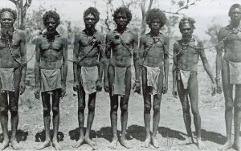
Aboriginaalien kulttuuri
Aboriginaalien asema oli syrjitty 1960-1970 -l. asti:
- “Kadotetut sukupolvet”
- Rotusyrjintä (kiellettiin 1975, kansalaisoikeuksia 1960-l.)
- “Kriimien” syrjitty asema
- kiistat maanomistuksesta
→ Aboriginaaleilla on edelleen paljon ongelmia: köyhyys, päihteet ym.

Slide 10
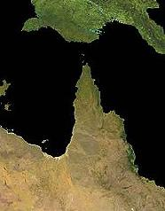
Cape York Australian pohjoisosissa

